Slide 1



PROGRAMAS DE COOPERACIÓN
CONFEDERACIÓN GENERAL DEL TRABAJO
REPÚBLICA ARGENTINA
RED SINDICAL DE COOPERACIÓN AL DESARROLLO

Slide 2
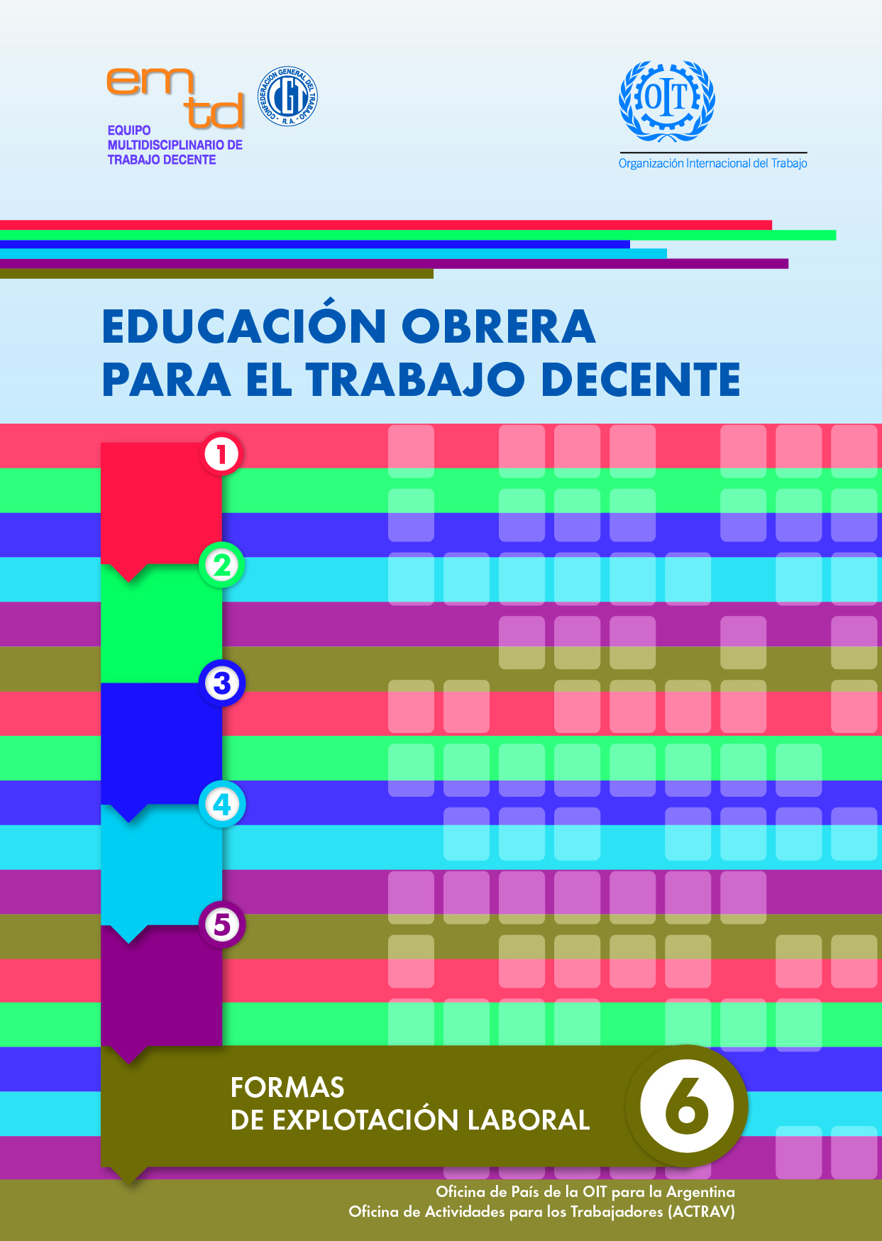
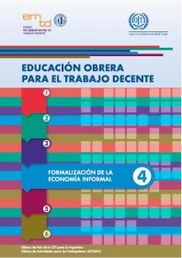

1. Programa de Educación Obrera para el trabajo decente
Socio Principal
Socio Donante

Slide 3
Primera etapa
Primera Fase
Segunda Fase
Proyecto que se inicia en el 2006 con la creación del Equipo Multidisciplinario de Trabajo Decente
Fortalecer y Promover PTDP Argentina
Crear EMTD en todas las provincias
Promover la creación de Equipos de promoción del trabajo decente en otros países.
País piloto: México 2011y Paraguay 2012
Fortalecer los PTDP en países del Cono Sur: Uruguay y Paraguay
Proyecto de Diálogo y Cohesión Social: Chile 2013

Slide 4
Segunda etapa : 2013-2016
Nacional
Cono Sur
Dirigentes y asesores sindicales de CGT y CTA
Fortalecer el conocimiento que sobre el principio de Trabajo Decente (OIT: 1999).
Implementación de acciones de sensibilización y formación sobre Trabajo Decente, en las escuelas medias y terciarias
Programa de Voluntariado Social con Universidades
Programa de Educación Obrera para el trabajo decente en el MERCOSUR para los Jóvenes de la CCSCS
Plan Regional de Trabajo decente el Mercosur
Programa de Voluntariado Social para el Trabajo Decente en la Red de Universidades del MERCOSUR

Slide 5
2. Proyecto de afiliación sindical y negociación colectiva en Colombia 2011 -2015
Alianza Estratégica
Unión de Trabajadores y Trabajadoras de Grandes Superficies del Comercio en Colombia.
Federación Argentina de Empleados de Comercio y Servicios – FAECYS- CGT
OBJETIVO: CREAR SINDICATOS EN LOS CENTROS DE COMERCIO DE CARREFOUR EN COLOMBIA
INCREMENTAR LA TASA DE AFILIACIÓN SINDICAL
ADOPCIÓN DEL ACUERDO MARCO GLOBAL DE CARREFOUR DEL AÑO 2000
ESTABLECER NEGOCIACIÓN COLECTIVA

Slide 6
Cooperación de asistencia técnica e incidencia sindical
Noviembre de 2011 nace la Unión de Trabajadores y Trabajadoras de Grandes Superficies del Comercio en Colombia.
Acción de Sindicalización en 72 tiendas, ubicadas en 28 ciudades, algunas con distancias superiores a mil kilómetros.
Diciembre de 2012: Retiro de Carrefour
La tasa de afiliación pasó de 124 en el 2011 a 5500 en el 2014
Lucha contra las políticas antisindicales de Cencosud
Convenio Colectivo 2015-2016

Slide 7


3. Proyecto de evaluación del impacto de la formación profesional
Centro Interamericano para el Desarrollo del Conocimiento en la Formación Profesional (CINTERFOR) y Fundación UOCRA – CGT
Países Involucrados: Cuba y Costa Rica, Argentina, Brasil, Colombia, Chile, Bolivia y Ecuador.
Objetivos: evaluación del impacto de la formación profesional en diversos ámbitos.
Elaboración de una Guía de evaluación de Impacto de la Formación.
Validación por parte de organizaciones sindicales de las Américas

Slide 8
4. Creación de la Confederación de comercio del mercosur
CESCOS
CCSCS
UNI
UNICOM
CONSFECOVE Chile
SEPROSCOS y CONTRACS-CUT Brasil
SINACOM Paraguay
FUECI Uruguay
FAECYS Argentina

Slide 9
OBJETIVOS DEL PROGRAMA SINDICAL DE COOPERACIÓN
Fase 1
Fortalecimiento de Sindicatos en regiones de Frontera en Paraguay
Encarnación
Fase 2
Integración de Sindicatos de Comercio en las fronteras
Acuerdos marcos en zonas de frontera con Cámaras de Comercio, Gobiernos Estaduales y Sindicatos
Fase 3
Creación de la Confederación de Comercio del Mercosur.
Negociación Colectiva Supranacional en base a la Declaración Sociolaboral del Mercosur
Campañas sindicales en sector comercio

Slide 10
Muchas gracias
Marita Gonzalez
Confederación General del Trabajo de la República Argentina
Red Sindical de Cooperación al Desarrollo CSA-CSI

